Slide 1
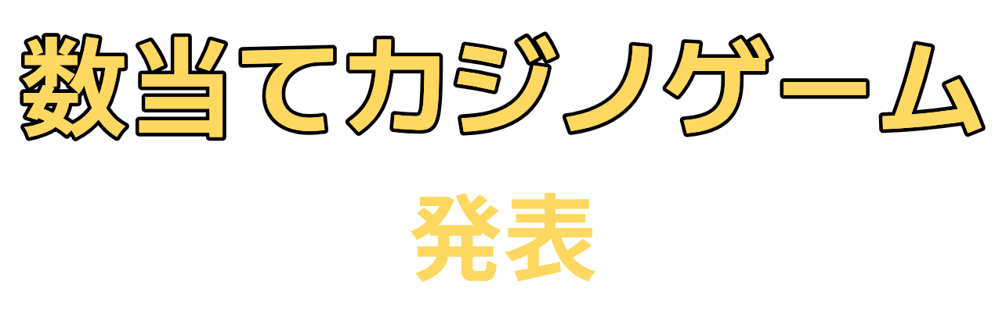
五十嵐大希

Slide 2










もくじ
01
数あてカジノとは？
02
作った理由
03
主な機能
04
ゲームの流れ
05
工夫した点
06
苦労した点
07
学んだこと
08
今後実装したい機能

Slide 3






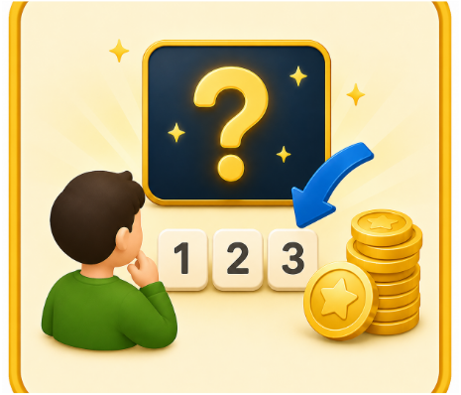






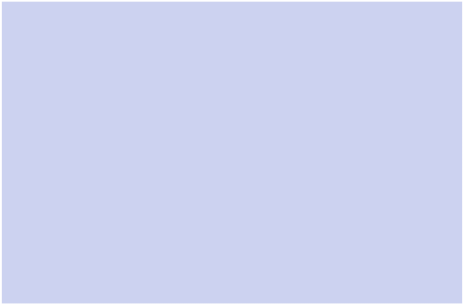

数当てカジノとは？
2
作った理由
01
3
主な機能
4
ゲームの
流れ
数字を予想して当てる
ミスが少ないほど高配当
3連勝でボーナス挑戦
隠された数字を予想する数あてゲーム。 持ち金から掛け金を決めて挑戦できる。
少ない回数で正解するほど倍率アップ。 うまく当てれば、より多くのコインを獲得することができる。
3連勝すると、Hit & Blow形式のボーナスチャレンジが発生。 さらにコインを増やすチャンス。
5
工夫した点

Slide 4









作った理由
3
主な機能
02
4
ゲームの流れ
インターンシップで数あてゲームを作った
5
工夫した点
数字を当てるだけでなく、何度も遊べるような造りにしたかった
その数あてゲームをもっと発展させたいと思った
6
苦労した点

Slide 5






主な機能
4
ゲームの流れ
03
5
工夫した点
主な機能
6
苦労した点
7
学んだこと

Slide 6
ゲームの流れ
ゲームの流れ

Slide 7





工夫した点
2
作った理由
3
主な機能
工夫した点
4
ゲームの
流れ
5
工夫した点

Slide 8

苦労した点
2
作った理由
3
主な機能
苦労した点
4
ゲームの
流れ
5
工夫した点

Slide 9
学んだこと
2
作った理由
3
主な機能
学んだこと
4
ゲームの
流れ
5
工夫した点

Slide 10



今後追加したい機能
2
作った理由
3
主な機能
今後
4
ゲームの
流れ
5
工夫した点

Slide 11
実演
実演

